Slide 1


상세페이지 워터마크
핵심 목표 공들인 상세페이지를 남이 베끼지 못하도록 워터마크로 보호한다.
학습 내용
• 워터마크가 필요한 이유 — 상세페이지 도용·카피 방지
• 워터마크 넣는 방법 — 티 안 나게(불투명도 낮추기), 그러나 식별 가능하게
• 도용 발견 시 기본 대응(또는 규정위반을 찾아서 신고)

Slide 2
🔥
용감한 용팀장
포토스케이프X 활용 가이드
이미지 워터마크
넣는 방법
사진 편집 · 일괄 편집 · 이어붙이기로 상세페이지 완성

Slide 3
OVERVIEW
전체 흐름 한눈에 보기
사진 제작 → 워터마크 삽입 → 저장 → 이어붙이기. 이 흐름이 내 상세페이지를 완성합니다.
1
🖼️
2
🔤
3
📂
4
💾
사진 편집
텍스트 설정
일괄 편집
저장 완료
›
›
›
워터마크 넣을
사진 1장 작업
브랜드명 입력
폰트·크기·불투명도
8~10장
한 번에 적용
워터마크_파일명
으로 저장
용감한 용팀장 · 워터마크 가이드
02

Slide 4
1
STEP 01
포토스케이프X → [사진 편집] 탭 클릭
포토스케이프X를 실행한 뒤, 상단 메뉴에서 [ 사진 편집 ] 탭을 클릭합니다.
워터마크를 넣을 사진을 불러오는 작업도 이 탭에서 시작합니다.
💡 사진 1장씩 개별 작업할 때 사용합니다.
↑ 상단 메뉴에서 [사진 편집] 선택
용감한 용팀장 · 워터마크 가이드
03

Slide 5

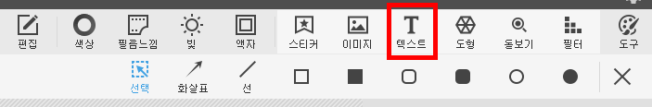
2
STEP 02
우측 메뉴 [삽입] → [텍스트] 클릭
사진을 불러온 후 오른쪽 메뉴에서 [ 삽입 ] 을 클릭합니다.
하위 메뉴가 펼쳐지면 [ + ] 버튼을 누르고 [ 텍스트 ] 를 선택합니다.
↑ 삽입 메뉴
💡 삽입 클릭 후 + 버튼이 보여야 텍스트 메뉴가 나타납니다.
↑ 텍스트 선택
용감한 용팀장 · 워터마크 가이드
04

Slide 6
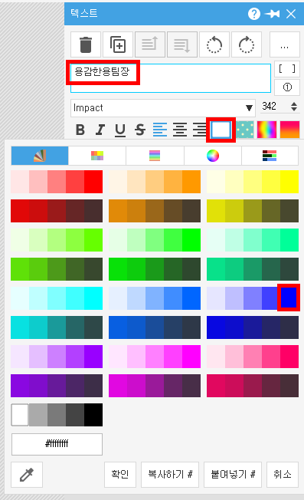
3
STEP 03
워터마크 문구 입력 & 색상 지정
텍스트 입력창에 브랜드명 또는 상호명을 입력합니다.
하단 색상 팔레트에서 원하는 색상을 선택합니다.
(예시: 파란색 → 용감한용팀장)
💡 본인 선호에 따라 컬러를 선택 후 통일감 있는 색을 사용하면 편합니다.
↑ 텍스트 입력 & 색상 선택 화면
용감한 용팀장 · 워터마크 가이드
05

Slide 7
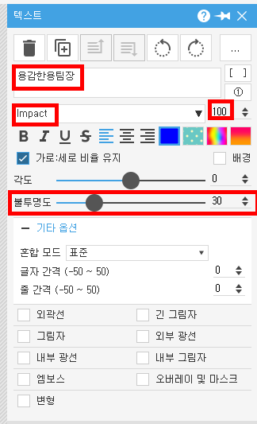
4
STEP 04
폰트 · 크기 · 불투명도 설정
폰트
크기
불투명도
Impact
100
20~30
굵고 선명해서 워터마크에 최적
이미지 크기에 따라 조절
은은하게 보이는 최적 수치
설정 후 빨간 박스 핸들을 드래그해 텍스트를 대각선 방향으로 기울입니다.
💡 Impact 외 추천 폰트: Arial Bold, 맑은 고딕 Bold
↑ 폰트 · 크기 · 불투명도 설정 화면
용감한 용팀장 · 워터마크 가이드
06

Slide 8

4
STEP 04
대각선으로 기울이기 → 결과 확인
텍스트 위에 나타나는 빨간 박스 핸들을 잡고
대각선 방향으로 드래그하면 아래와 같이 기울어집니다.
💡 불투명도 30으로 설정하면 상품 이미지를 가리지 않으면서도 워터마크가 잘 보입니다.
↑ 워터마크 적용 결과물 (빨간 박스 = 핸들)
용감한 용팀장 · 워터마크 가이드
07

Slide 9

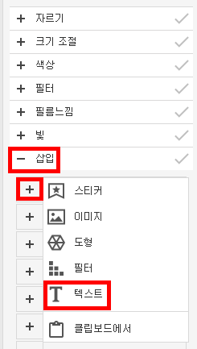
5
STEP 05
[일괄 편집] 탭으로 여러 장 한 번에
⭐ 설정 한 번으로 8~10장 전체에 동일한 워터마크 자동 적용!
↑ 상단 [일괄 편집] 탭
상단 메뉴에서 [ 일괄 편집 ] 탭을 클릭합니다.
사진 8~10장을 한 번에 불러온 후
[삽입] → [+] → [텍스트] 를 클릭합니다.
STEP 03~04 와 동일하게 텍스트를 설정하면
불러온 모든 이미지에 워터마크가 한 번에 적용됩니다.
↑ 삽입 → + → 텍스트 메뉴
용감한 용팀장 · 워터마크 가이드
08

Slide 10

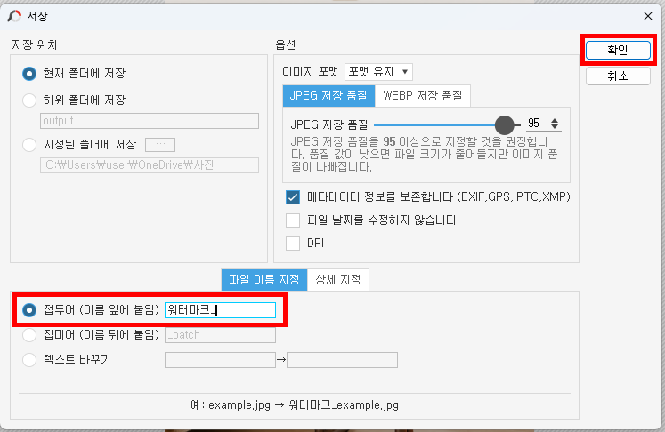
6
STEP 06
저장 버튼 클릭 → 파일명 설정
우측 하단 [ 저장 ] 버튼을 클릭합니다.
↑ 저장 버튼 위치
JPEG 저장 품질
95 이상 권장 (낮으면 이미지 손상)
파일 이름 지정
접두어(이름 앞에 붙임) 선택
접두어 입력값
워터마크_
결과 파일명 예시
example.jpg → 워터마크_example.jpg
💡 원본 파일은 그대로 두고 워터마크 파일이 별도 생성됩니다.
↑ 저장 설정 화면
용감한 용팀장 · 워터마크 가이드
09

Slide 11
7
STEP 07
[이어붙이기] → 상세페이지 최종 완성
워터마크가 적용된 파일들을 포토스케이프X [이어붙이기] 메뉴에서
세로로 한 장으로 합치면 상세페이지가 완성됩니다.
사진 제작
›
워터마크 삽입
›
저장
›
이어붙이기
›
상세페이지
완성! 🎉
이어붙이기 방법
① 포토스케이프X 상단 메뉴 → [ 이어붙이기 ] 클릭
② 워터마크 적용된 이미지 파일들을 불러오기
③ 세로로 이어붙여 한 장으로 합치기 → 저장 → 완성!
용감한 용팀장 · 워터마크 가이드
10

Slide 12
SUMMARY
전체 요약
STEP 01
사진 편집 탭
STEP 05
일괄 편집 탭
워터마크 넣을 사진 불러오기
8~10장 한 번에 동일 워터마크 적용
STEP 02
삽입 → 텍스트
STEP 06
저장
삽입 클릭 → + → 텍스트 선택
접두어: 워터마크_ / JPEG 95 / 확인
STEP 03
문구 · 색상 입력
STEP 07
이어붙이기
브랜드명 입력 / 색상 지정
세로로 합쳐 상세페이지 완성
STEP 04
폰트 · 크기 · 불투명도
Impact / 100 / 30 / 대각선 기울이기
용감한 용팀장 · braveyong

